Slide 1
hash..etc

Slide 2
hashmap
基于哈希表的Map接口的实现。此实现提供所有可选的映射操作，并允许使用null值和null键。
HashMap底层是一个Entry数组，当存放数据时会根据hash算法计算数据的存放位置。算法：hash（key）%n，n就是数组的长度
当计算的位置没有数据时，就直接存放，当计算的位置有数据时也就是发生hash冲突/hash碰撞时，采用链表的方式来解决，在对应的数组位置存放链表的头节点。对链表而言，新加入的节点会从头节点加入。

Slide 3
hashmap
{key : value}
jdk1.7是由数组和链表实现，jdk1.8是由数组和链表/红黑树实现。
基于哈希表的Map接口的实现。此实现提供所有可选的映射操作，并允许使用null值和null键。（get方法返回null值有两种可能，没有这个key或是该key对应值为null;如果判断是否有某个key应该使用containKey（）方法来判断）
HashMap底层是一个Entry数组，当存放数据时会根据hash算法计算数据的存放位置。算法：hash（key）%n，n就是数组的长度（因此每次扩容，原来数组中的元素依次重新计算存放位置，并重新插入）
初始容量为16，加载默认值因子为0.75

Slide 4
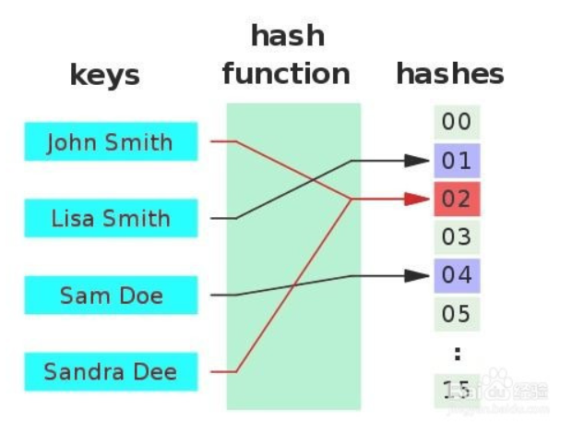
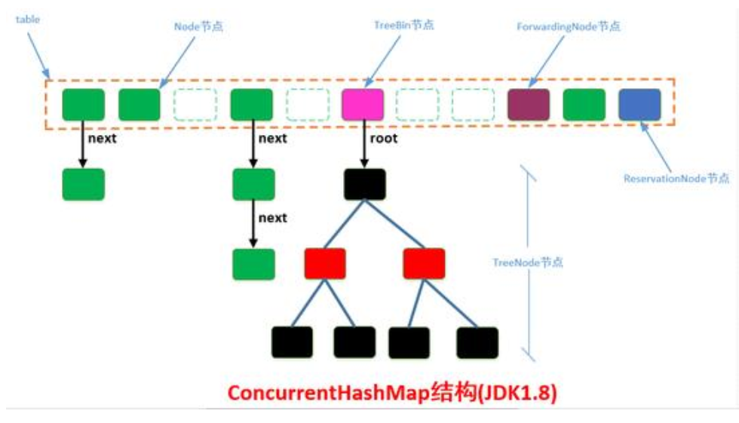
hashmap
当计算的位置没有数据时，就直接存放，当计算的位置有数据时也就是发生hash冲突/hash碰撞时，采用链表的方式来解决，在对应的数组位置存放链表的头节点。对链表而言，新加入的节点会从头节点加入。
在多线程的状态下不安全。

Slide 5
hashtable
特点：
底层 数组+链表实现
key value都不能为null,线程安全，实现安全的方式是在修改数据时锁住整个hashtable,效率低
父类 Dictionary 已被弃用

Slide 6
concurrenthashmap
底层 分段的数组和链表 线程安全
通过把整个MAP分为N个Segment（类似hashtable)，可以提供相同的线程安全,但是效率提升N倍,默认提升16倍。（锁分段技术）
Hashtable的synchronized是针对整张Hash表的，即每次锁住整张表让线程独占，ConcurrentHashMap允许多个修改操作并发进行，其关键在于使用了锁分离技术
有些方法需要跨段，比如size()和containsValue()，它们可能需要锁定整个表而而不仅仅是某个段，这需要按顺序锁定所有段，操作完毕后，又按顺序释放所有段的锁
扩容：段内扩容（段内元素超过该段对应Entry数组长度的75%触发扩容，不会对整个Map进行扩容），插入前检测需不需要扩容，有效避免无效扩容

